Slide 1
一 SPSS简介
二 数据的输入、编辑、整理与转换
三 描述性统计
五 均值比较
四 正态性检验
六 单因素方差分析

Slide 2
一 SPSS简介
SPSS 社会科学统计软件包（Statistical Package for the Social Sciences）——→SPSS 统计产品与服务解决方案（Statistical Product and Service Solutions）
  SPSS Statistics
  SPSS Data Collection
  SPSS Modeler
  http://www.spss.com.cn/Software-Solutions/Index.aspx

Slide 3
SPSS的主要特点：
工作界面友好；
完善的数据转换接口；
能满足不同层次与领域统计人员的需要；
强大的统计图绘制和编辑功能；
丰富的指导协助功能。

Slide 4
SPSS的系统环境由窗口、菜单、对话框等组成
1、窗口
在SPSS中，有几种不同类型的窗口，分别提供不同的操作环境和界面。
常用的有：Data Editor（数据编辑窗）、Syntax Editor（语法编辑窗）、Output—SPSS Viewer（输出窗）、Draft Viewer（草稿输出窗）、Script Editor（脚本语言编辑窗）、Pivot Table Editor（表格编辑窗）、Chart Editor（统计图标编辑窗）、Text Output Editor（文本编辑窗）等。

Slide 5
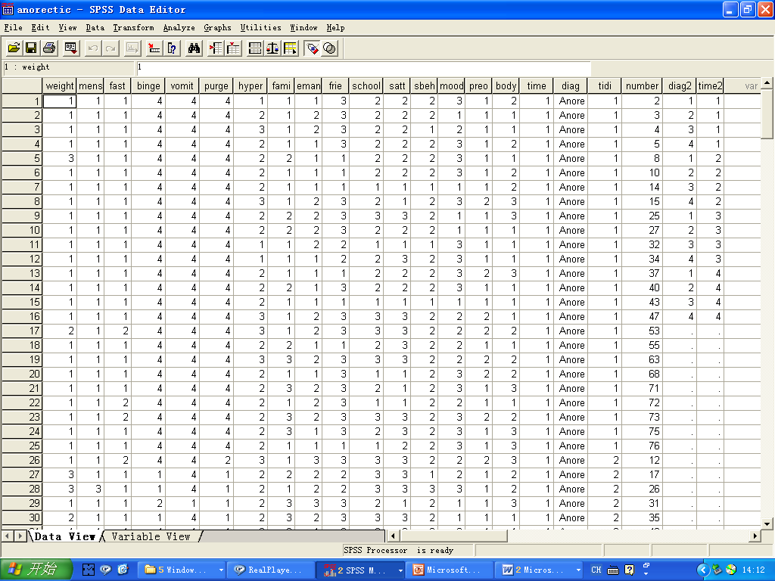
Data Editor
主菜单栏
标题栏
数据编辑栏
工具栏
数据显示区
状态栏

Slide 6
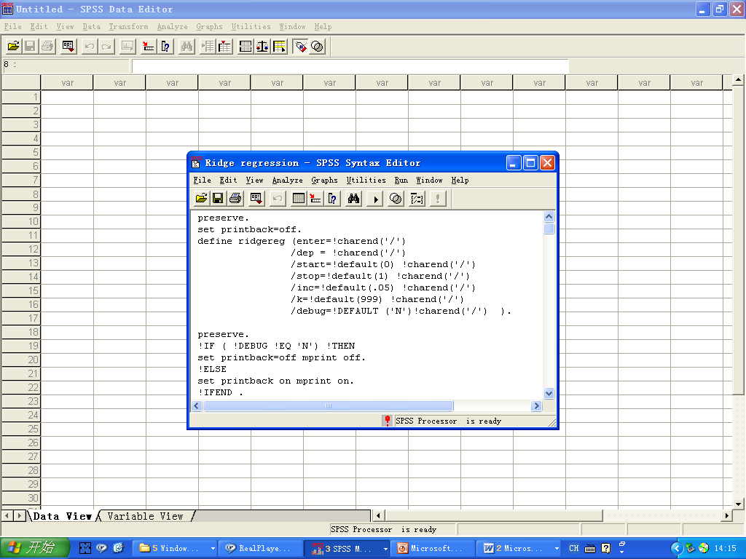
Syntax Editor

Slide 7
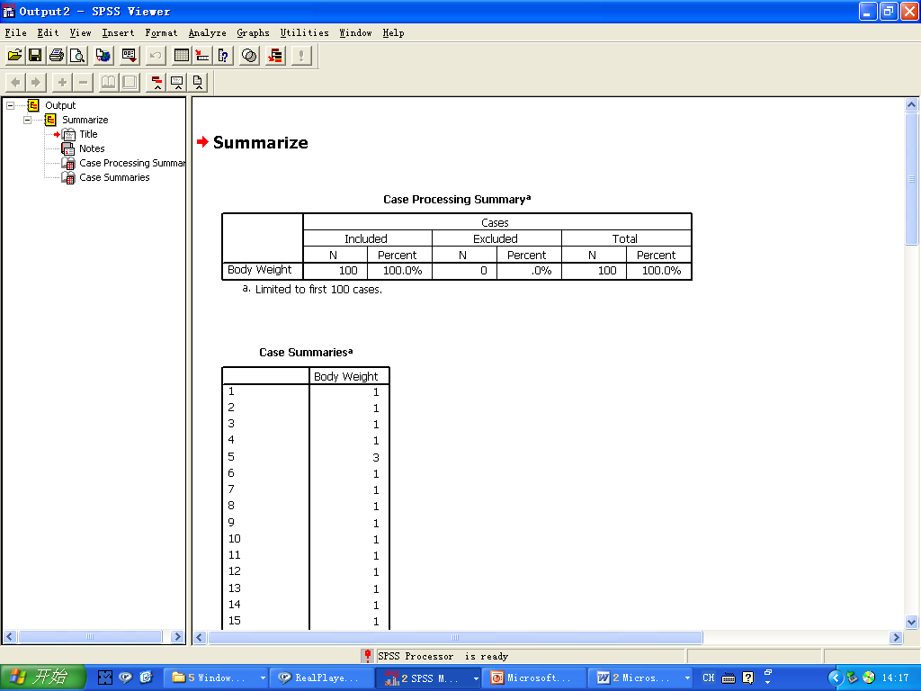
Output—SPSS Viewer

Slide 8
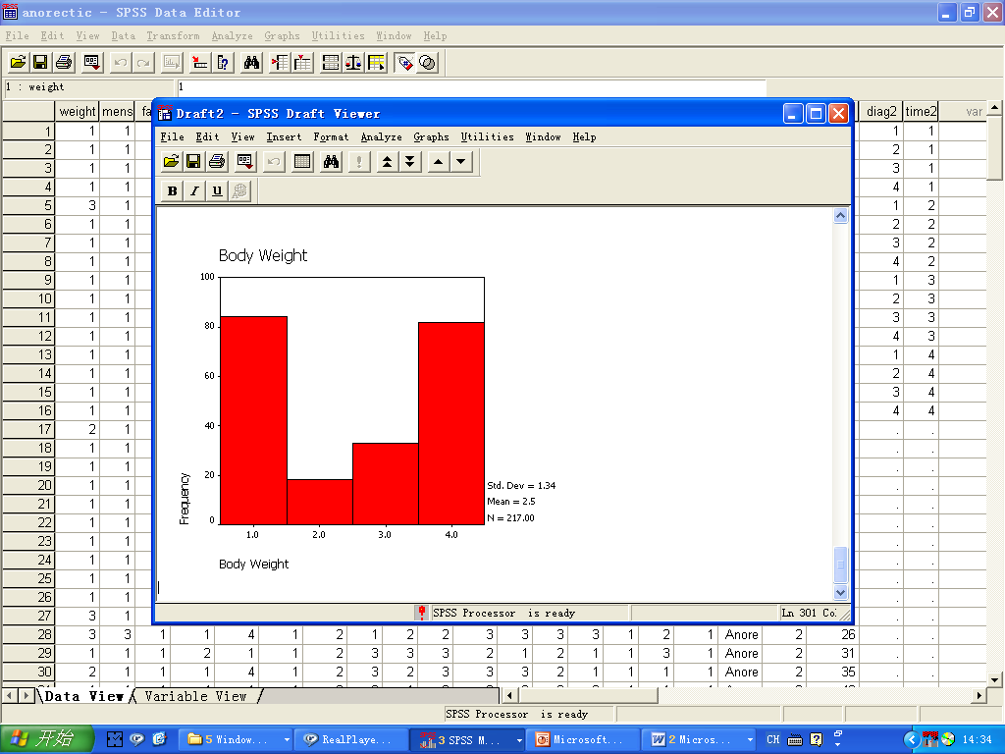
Draft Viewer

Slide 9
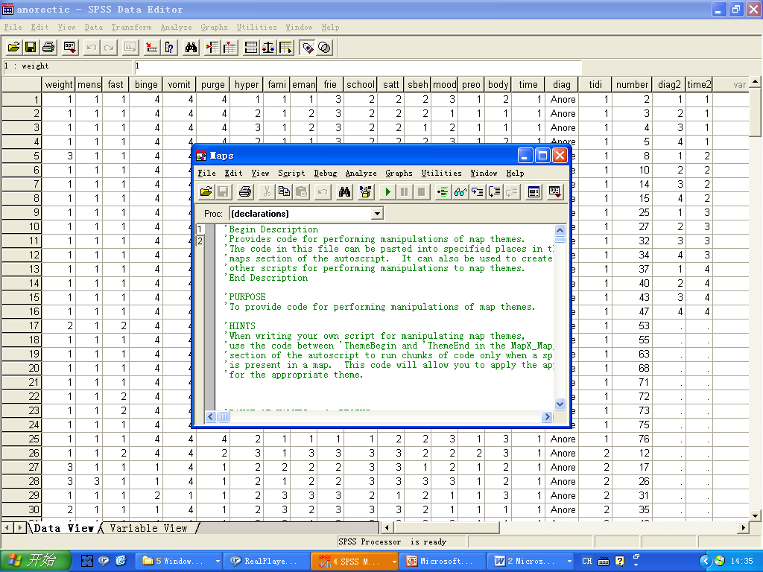
Script Editor

Slide 10
2、菜单：以数据编辑窗口为例
File（文件）菜单
Edit（编辑）菜单
View（视图外观）菜单
Data（数据）菜单
Transform（数据转换）菜单
Analyze（统计分析）菜单
Graphs（图形）菜单
Utilities（实用程序）菜单
Windows（窗口控制）菜单
Help（帮助）菜单

Slide 11
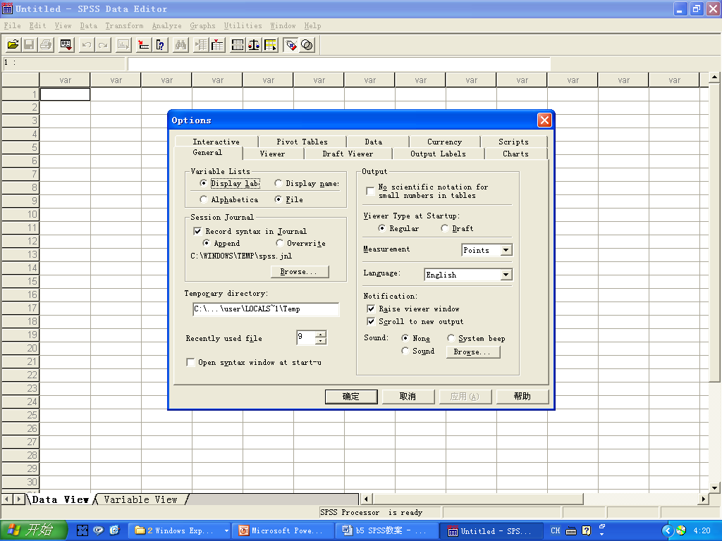
3、对话框

Slide 12
General 列出了常规选项
Viewer 提供Output窗口显示时的信息、图标等选项
Draft Viewer 草稿输出窗口的各种初始设置及功能选项
Output Lables 提供了输出中标签的设置选项
Charts 用于设置图形输出格式
Interactive 用于设置交互式的图形
Pivot Table 用于设置输出表格的格式
Data 用于设置有关数据的参数
Currency 设置数值型变量的输出格式
Scripts 设置启动SPSS用到的脚本程序文件

Slide 13
二 数据的输入、编辑、整理与转换

Slide 14
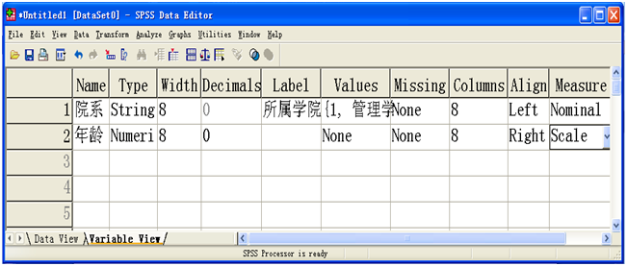
2.1 定义变量
（File-New-Data-Variable View）
变量名、类型、宽度、小数位、标签、值标签、缺失值、显示列宽度、对齐方式、测度水平
View-Value Labels 进行切换
Notes:
（举一个0.0004、用到值标签的实例）

Slide 15
2.1 定义变量（续）
表 高龄老人社区卫生服务需求调查表（部分）
……
2. 性别（sex）： 1）男 2）女
……
23．您现在关心的事情是什么（care）： （多项选择） 1）安全 2）健康 3）家庭 4）经济 5）其他
……
34. 你采用何种方式了解健康知识（way）： （按优先顺序填写三项） 1）报纸 2）电台、电视 3）咨询 4）其他

Slide 16
调查表中多项选择题的处理
  应首先对其进行编码，重新定义变量。
  多项选择的二分法（Multiple dichotomy method）
    多项选择的每一备选项作为一个变量，变量值为0或1
  多项选择的分类法（Multiple category method）
    应预先估算问题最多可能被选择的答案数目，给每1 种选择建立1个新变量，原来的各个备选项成为变量值
  如需频数分析和交叉表分析还需定义多重响应变量集

Slide 17
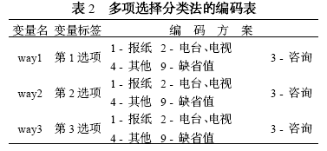
例子：多项选择.sav

Slide 18
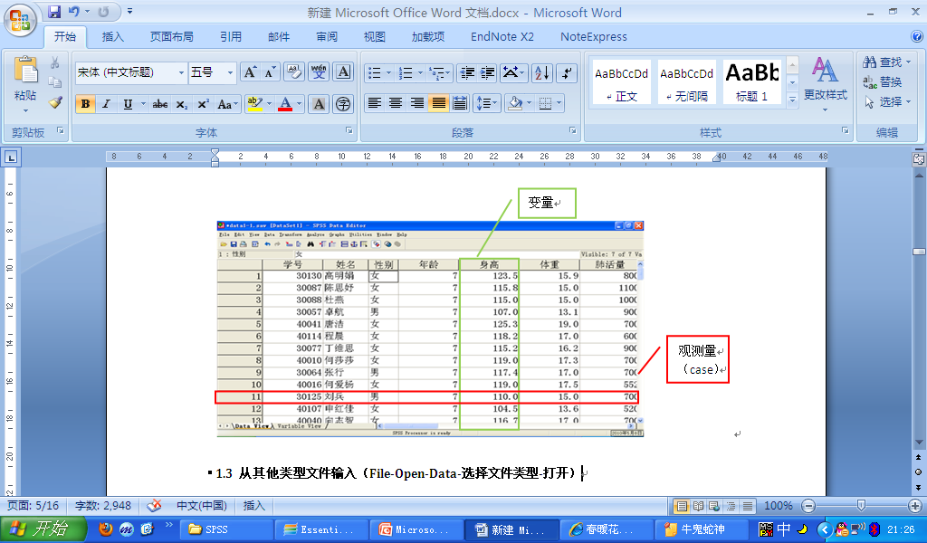
2.2 通过数据编辑窗口输入数据
（File-New-Data-Data View）

Slide 19
2.3 从其他类型文件输入
（File-Open-Data-选择文件类型-打开）
从Excel文件中输入
  可以指定Excel中的表单以及数据单元格范围；
  Excel文件最好：首行为变量名，同列数据类型相同；
  如果是混合列，将被转换为SPSS字符变量；
  数值列空单元格被填充为系统缺失值；
  如果不能完全使用首行内容作为变量名，则将其转换为相对应的变量标签。

Slide 20
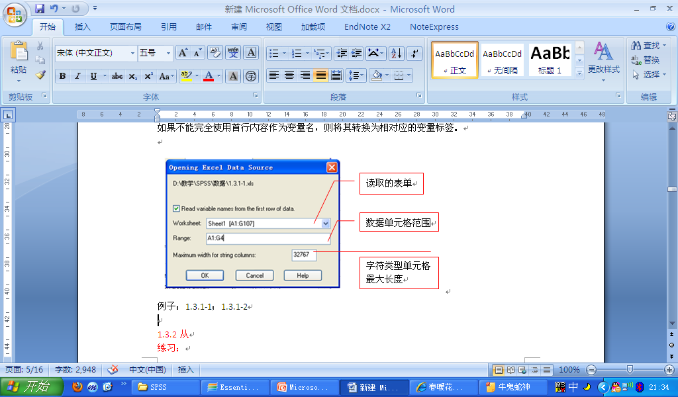
例子：1.3.1-1.xls；1.3.1-2.xls
从TXT文件中输入
例子：data1-1.txt；data1-2.txt

Slide 21
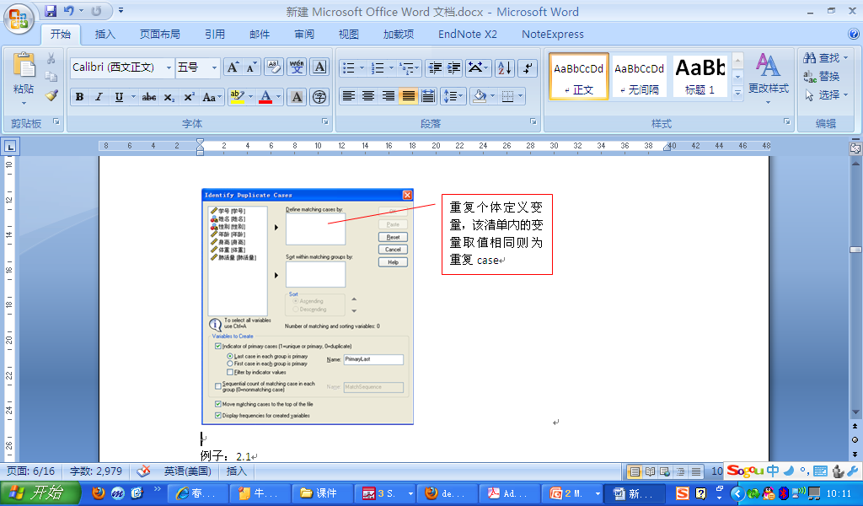
2.2 发现重复数据
（Data-Identify Duplicate cases）
例子：2.1.sav

Slide 22
2.3 选择数据
（Data-Select cases）
有时需对特定观测对象进行分析，通过给数据表设置选择条件或过滤条件，可以满足这一条件。
只有被选择的数据参加数据分析计算，没有被选择的数据不参加数据分析计算。
SPSS中可以按照条件、数据范围或抽样等方式进行选择。

Slide 23
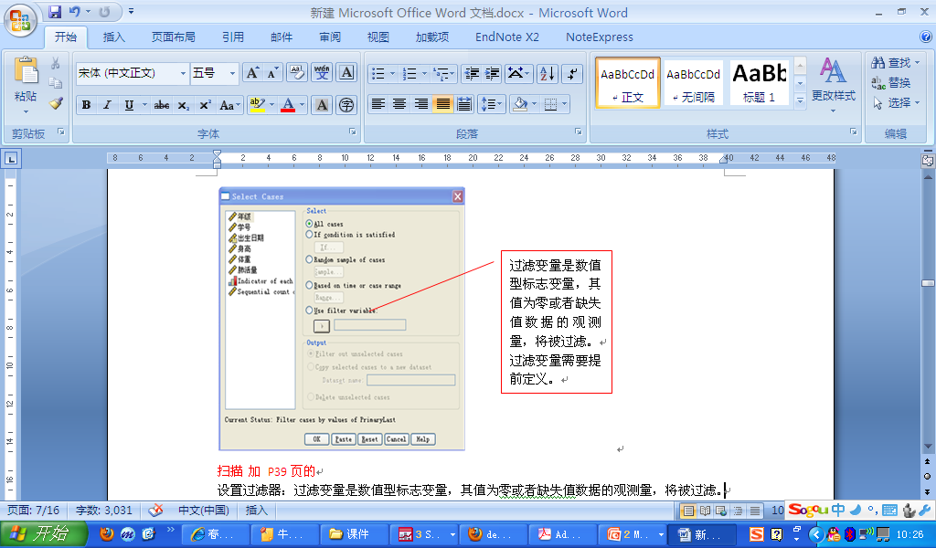
例子：2.1.sav

Slide 24
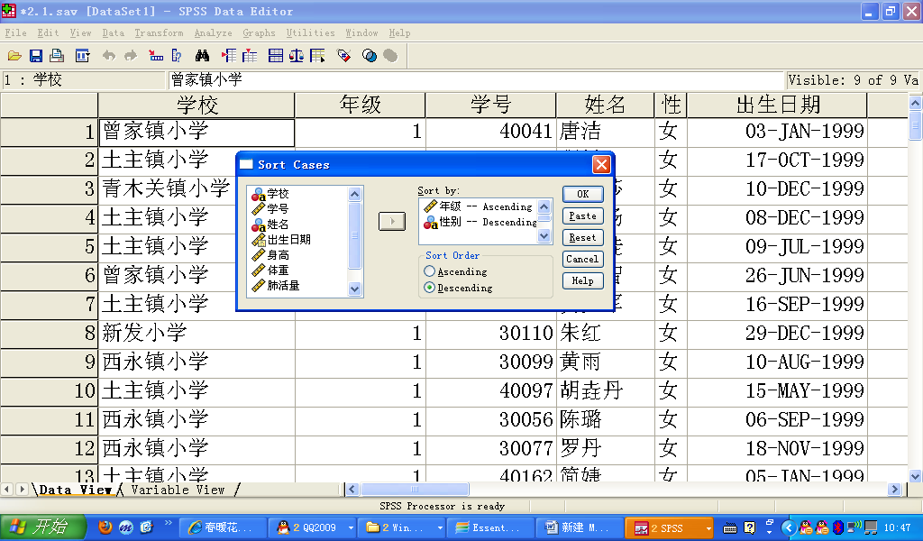
2.4 数据排序
（Data-Sort cases）
SPSS可以对数据基于一个或者多个变量进行排序。

Slide 25
2.5 数据表合并
（Data-Merge files）
增加观测量
  把一个外部文件的与工作文件具有相同变量的观测量增加到当前文件中，相当于两个文件的“纵向合并”。
增加变量
  指将一个外部文件中的若干变量填加到当前文件夹中，相当于两个文件的“横向合并”。

Slide 26
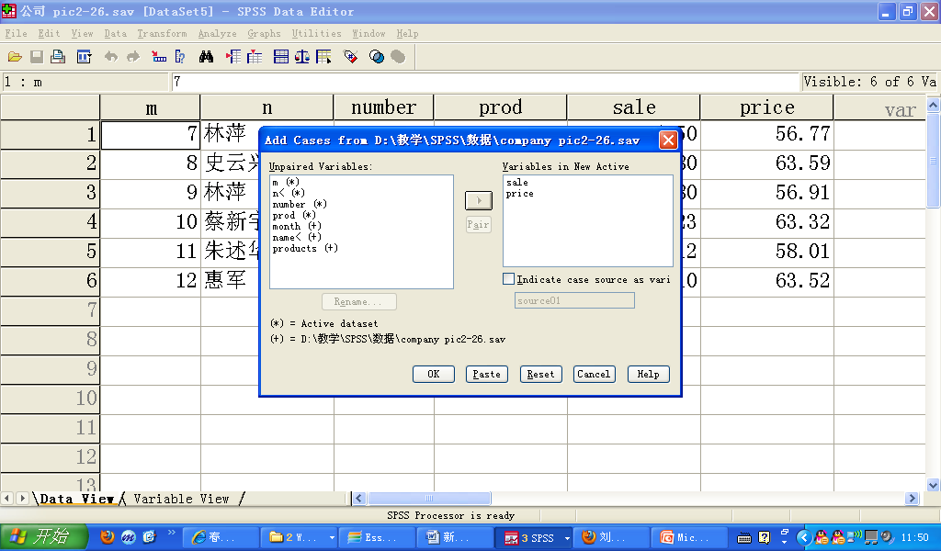
例子（增加观测量）：公司.sav；company.sav

Slide 27
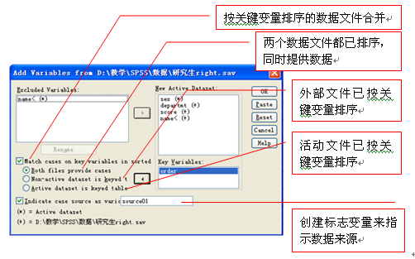
例子（增加变量）：研究生left.sav，研究生right.sav

Slide 28
2.6 数据表拆分
（Data-Split File）
对数据表指定分组变量，在数据分析时使分析过程按照分组变量生成虚数据表进行分组分析，得到各个组的结果，好像数据表被分成了多个不同组构成的小的数据文件一样。选择操作后数据表并没有明显的变化。
运行描述性统计等过程，可以看到分组后的结果

Slide 29
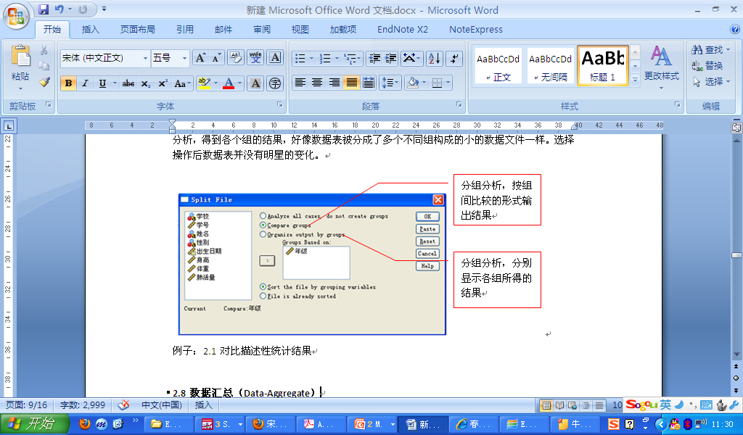
例子：2.1.sav（ 对比描述性统计结果）

Slide 30
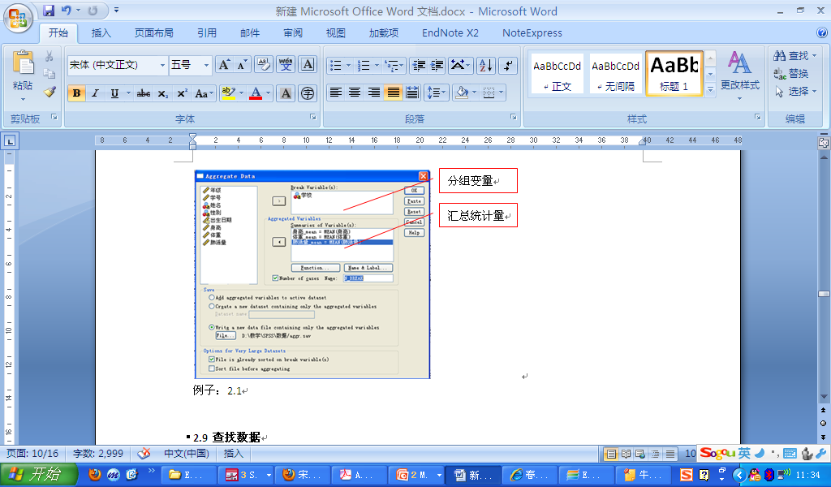
2.7 数据汇总
（Data-Aggregate）
按照分组变量分组汇总，并在数据文件中保存结果
例子：2.1.sav

Slide 31
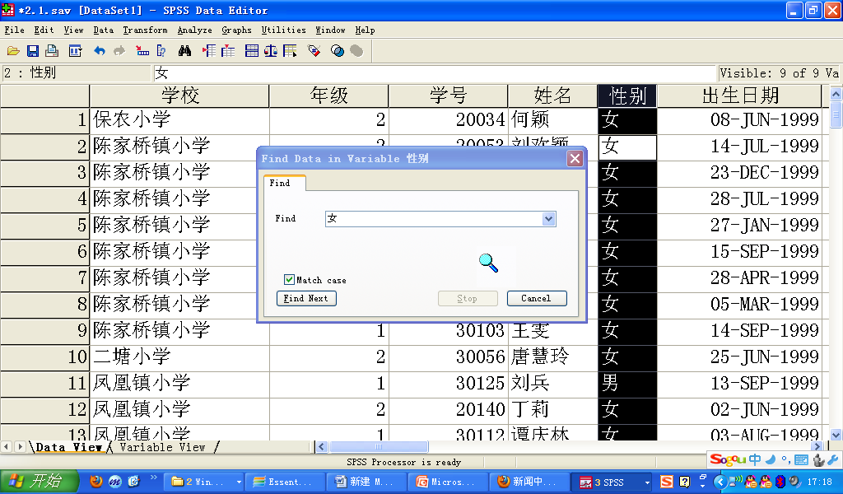
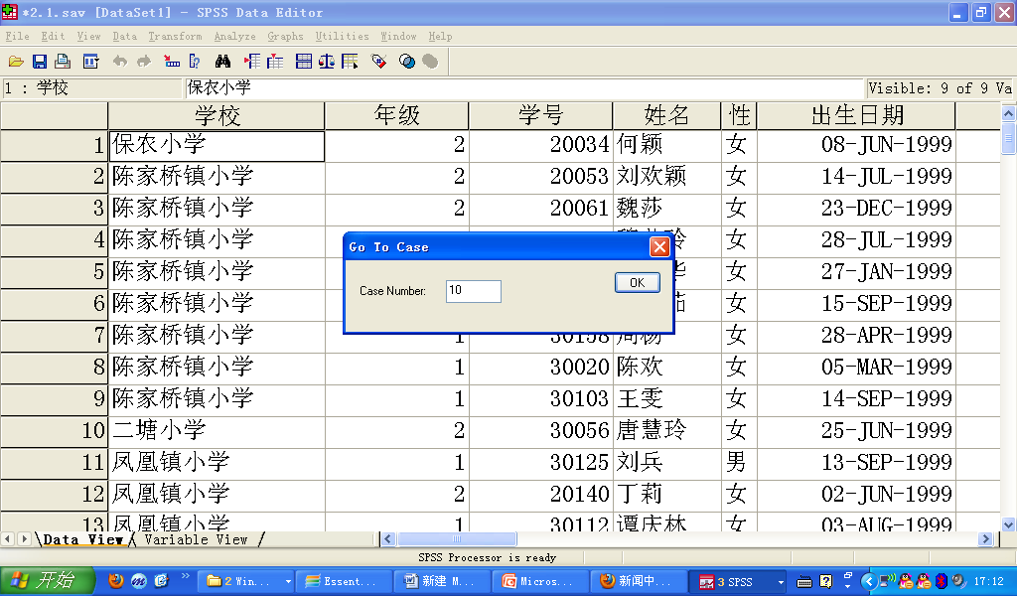
2.8 查找数据
2.9.1 直接切换到某例（Edit-go to case）
2.9.2 查找变量的数据值（Edit-Find）

Slide 32
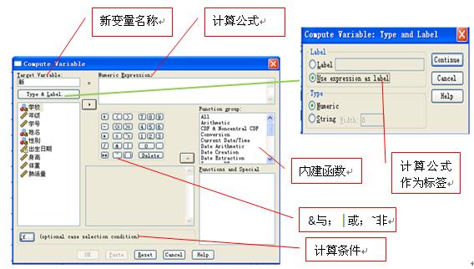
2.9 公式计算
（Transform-Compute Variable）

Slide 33
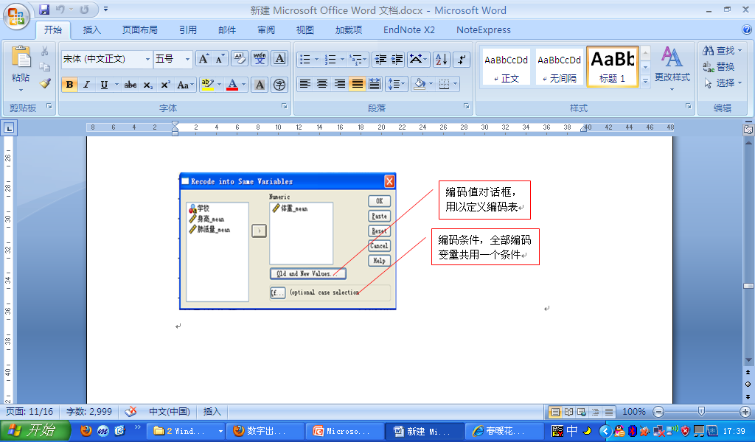
2.10 数据编码
（Transform-Recode into same variables；Transform-Recode into different variables；Transform-Automatic Recode）

Slide 34
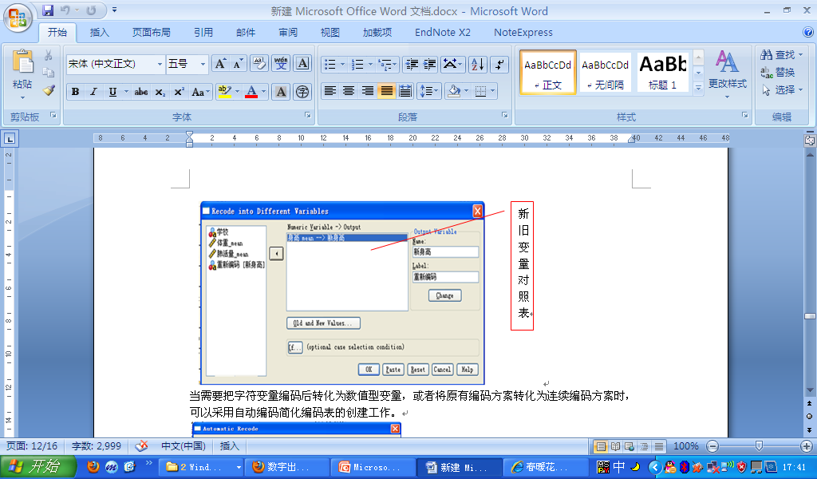

Slide 35
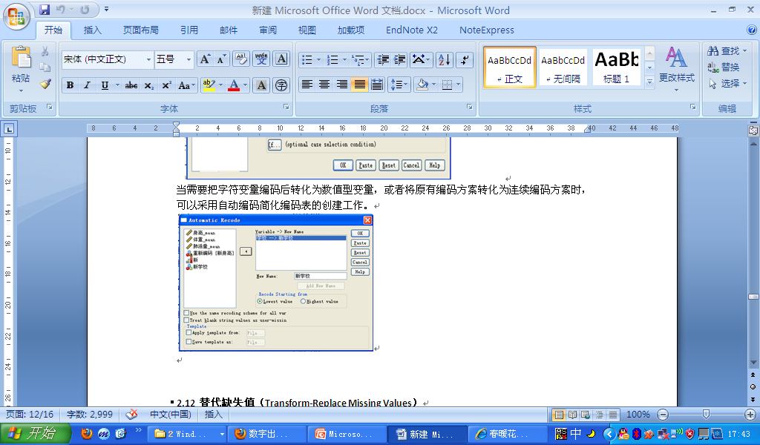
当需要把字符变量编码后转化为数值型变量，或者将原有编码方案转化为连续编码方案时，可以采用自动编码简化编码表的创建工作。

Slide 36
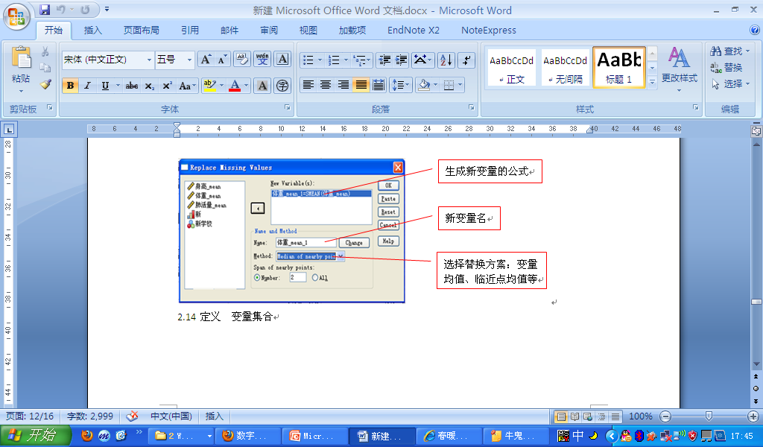
2.11 替代缺失值
（Transform-Replace Missing Values）

Slide 37
三 统计学描述

Slide 38
3.1 频数分析
（Analyze-Descriptive statistics-Frequencies）
3.1.1 区间数据频数分段
频数表是按照观察值在数据表中的出现频数来编制的，要编制出符合习惯的频数表，需要首先对原始数据进行频数分段（组）。
分组结果一般应该保存在新产生的变量内，这个变量表示分组的结果，指明当前观察个体所属的组段，所以分析中常常称这类变量为分组变量。

Slide 39
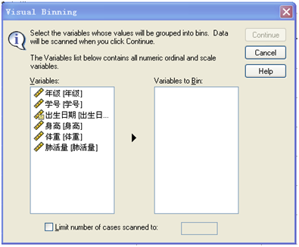
3.1.1.1 用Visual Binning进行频数分组
（Transform-Visual Binning）
限制扫描CASE数量

Slide 40
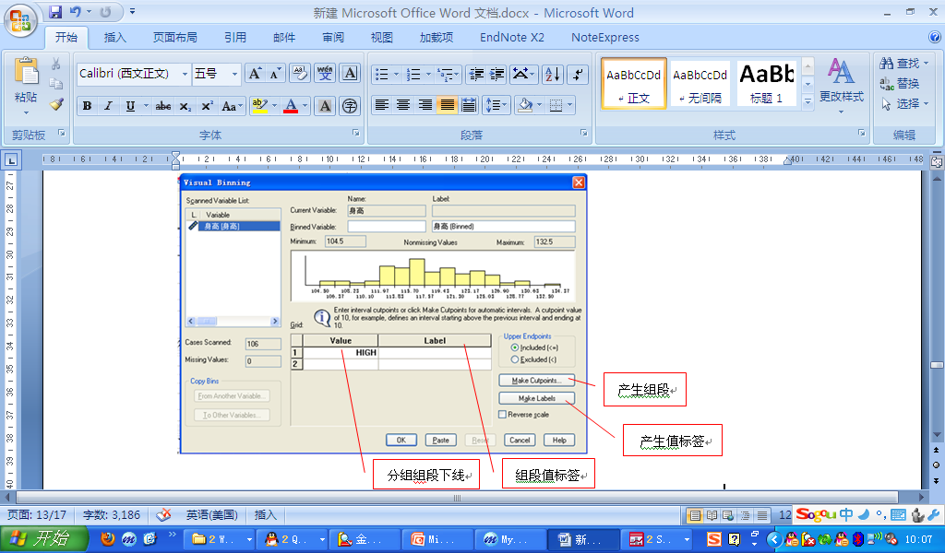

Slide 41
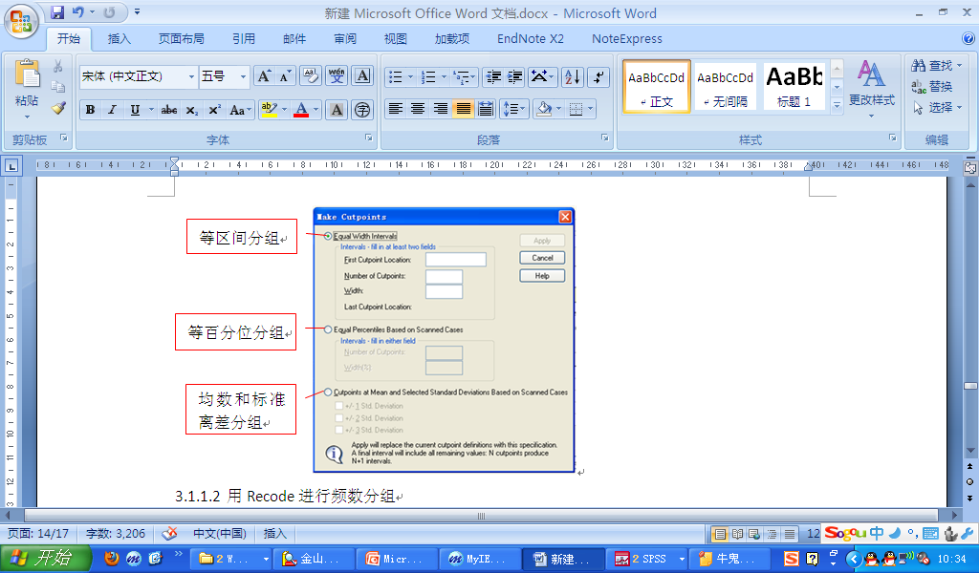

Slide 42
3.1.1.2 用Recode进行频数分组
通过直接输入组段的上、下限和组的编码来进行频数分组
3.1.1.3 用计算公式进行频数分组
如果采用等距分组方案，且已知数据的最大值、最小值，则可以采用公式计算的方法来完成频数分组。
分组结果变量=TRUNC（（变量-最小组下限）/组距）
如需用组中值表示组段，则：分组结果变量=TRUNC（（变量-最小组下限）/组距）*组距+最小组下限+组距/2

Slide 43
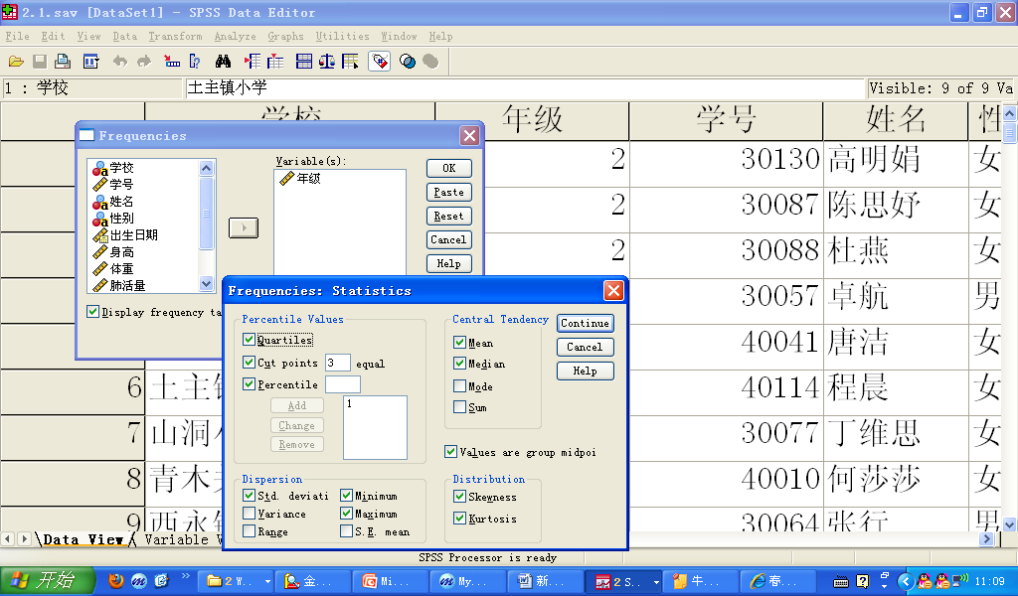
3.1.2 编制频数表
（Analyze-Descriptive Statistics-Frequencies）

Slide 44
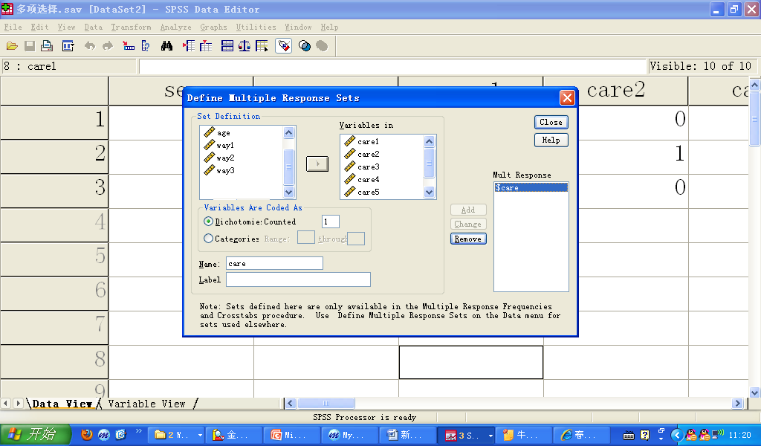
3.1.3 多重响应变量集的频数分析
（Analyze-Multiple Response-Define Variables Sets—> Analyze-Multiple Response-Frequencies）
例子：多项选择.sav

Slide 45
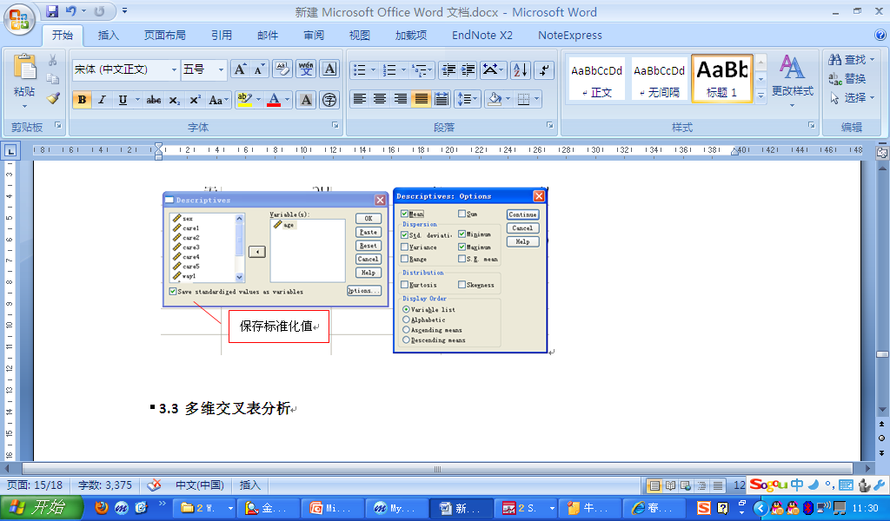
3.2 描述统计量过程
（Analyze-Descriptive Statistics-Descriptives）

Slide 46
3.3 多维交叉表分析
（Analyze-Descriptive Statistics-Crosstab）
例子
  某中学为了了解电脑对学生学习的影响，组织学生家长进行问卷调查，在收到的答卷中随机地抽查了30份答卷，根据答卷的项目选择其中的部分数据资料组织建立数据文件Quiz.sav。根据表中数据使用交叉表分析不同月收入的家长中，职业与对待电脑是否影响孩子学习的态度之间的关系。

Slide 47
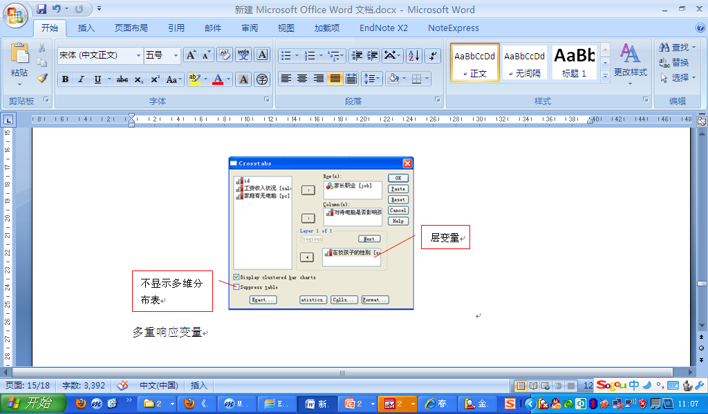

Slide 48
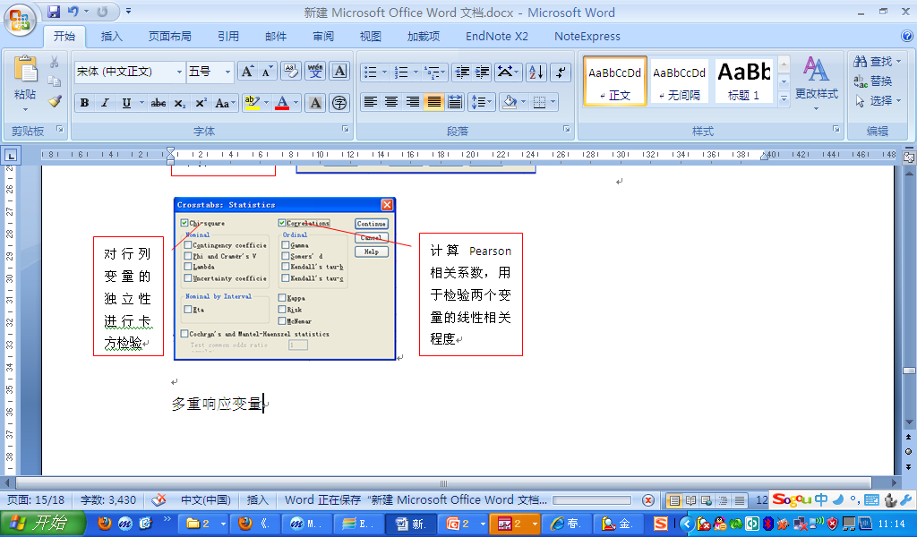

Slide 49
多重响应变量集的交叉表分析
（Analyze-Multiple Response-Define Variables Sets—> Analyze-Multiple Response-Crosstabs）
某商业公司在进行消费者偏好调查中，为分析消费者消费的倾向性，设计出如下问题：
  请回答您是否经常在下列场所购物：
    超市、大型商店、专卖店、网上购物、不固定
数据保存在“RESPONSE.SAV”中

Slide 50
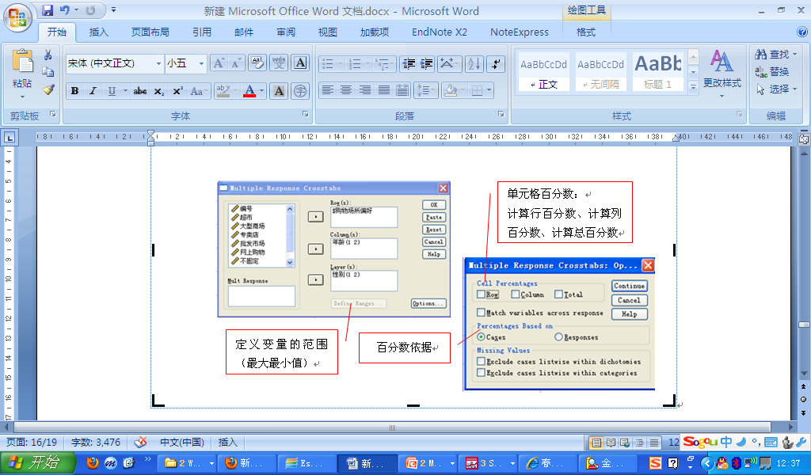

Slide 51
3.4 比率统计
（Analyze-Descriptive Sttistics-Ratio）
比率统计将给出两个具有Scale测度的变量之比的概述统计表，以反映两个变量数量上的对比关系和一致性。
质量检验部门从某厂生产的4种等级产品中随机抽查18个样品，检测产品纯度，与厂家给出的纯度进行比较（Pure.sav），使用比率统计对检测结果进行分析。

Slide 52
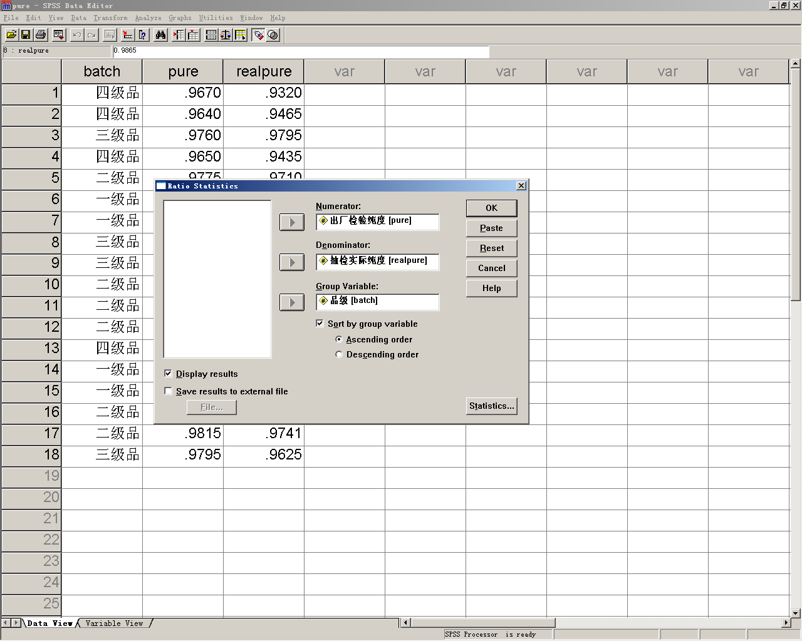
分子
分母
分组变量
显示统计结果

Slide 53
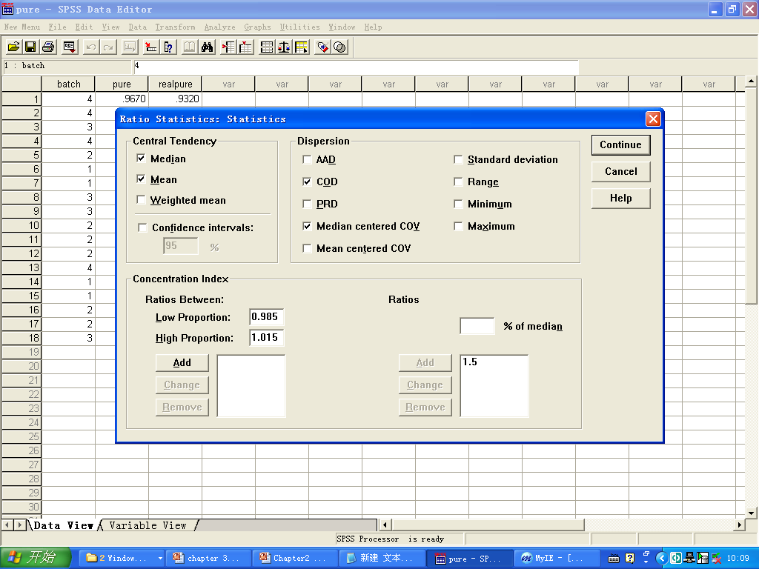
反映比率集中趋势的统计量
反映比率的离差的统计量
Coefficient of Dispersion：离差系数
集中指数栏

Slide 54
习 题
对“frequencies.sav”文件中的成年男子舒张压数据进行分组，并编制频数表，输出带有正态曲线的直方图。
文件房价.sav列出了某市2000年竣工的21幢商品楼所处地段、标定价格和最终出售价格的数据，使用比率分析过程分析各地段商品楼的标定价格与实际销售价格比率变化的分布情况，各地段价格比率是否均匀或一致？

Slide 55
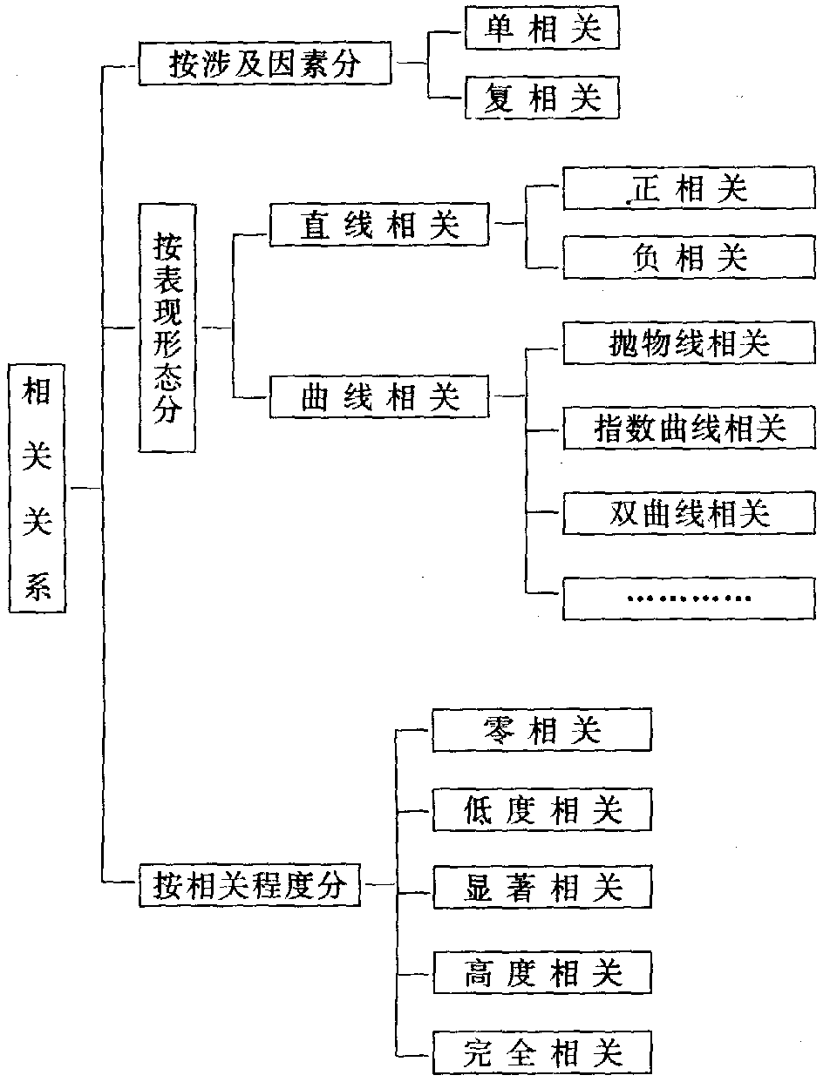
3.5 变量间相关关系的描述
其中，线性相关是最基本的

Slide 56
3.5.1 散点图
（Graphs-Legacy Dialogs-Scatter/Dot）
为了画出散点图，需要有两个变量的相关数据。如果某个变量与另一变量有一定程度的依赖关系，称该变量为因变量Y，称另一变量为自变量X。
  例：某房地产代理商想知道房屋的销售价格与其大小之间的相关程度。为了得到这一信息，他以刚售出的12户房屋为样本，记录了价格和房屋的大小，数据保存在文件“散点图.sav”中，用散点图对它们之间的相关关系作描述。

Slide 57
习 题
按照数据“CHART4.SAV”，绘制5周岁儿童的身高和体重简单散点图，并用不同颜色区分性别。
（注意Marker/label的区别和用法）

Slide 58
3.5.2 相关系数
相关系数（Coefficient of correlation）是对两个随机配对的变量之间线性相关关系的量度，其值定义为协方差（Covariance）除以变量的标准差；
相关系数的绝对值，在0与1之间；
当相关系数等于-1时，存在负向的线性关系并且散点图呈一条直线。当相关系数等于+1时，存在完全正向的线性关系。当相关系数等于零时，不存在线性关系。

Slide 59
图1：完全相关（相关系数r=1 ）

Slide 60
图2：正相关（相关系数r=0.702）

Slide 61
图3：负相关（相关系数r= - 0.8）

Slide 62
图4 不相关（相关系数r=0.071）

Slide 63
主要的相关系数
  皮尔逊（Pearson）相关系数。通常用R表示，常用于scale测度水平的变量。
  斯皮尔曼（Spearman）和肯德尔（Kendall）秩相关系数。常用于Ordinal测度的变量。
  偏相关（Partial Correlations）系数。描述的是当控制了一个或几个附加变量的影响时两个变量的相关性。
相关系数的检验
  T统计量，零假设为相关系数等于零。

Slide 64
相关系数的计算（Analyze-Correlate-Bivariate）
  使用互联网的都是哪些人？
  为了回答这一问题，选取300名成年人作为样本，要求他们回答其年龄（变量age）及每周使用互联网的小时数（变量internet）。这些数据保存在文件“互联网.sav”中。计算两变量的相关系数，能否看出两个变量存在线性相关关系？

Slide 65
偏相关系数的计算（Analyze-Correlate-Partial Correlations ）
  卫生陶瓷是住宅建筑、宾馆、医院等建筑物中不可缺少的建筑材料。卫生陶瓷的生产与这些建筑的竣工面积有直接联系。
  为了研究它们之间的相关关系，搜集了我国20年卫生陶瓷的年需求量及各类建筑竣工面积方面的历史资料。这些数据保存在文件“偏相关.sav”中。
  分析卫生陶瓷年需求量与年城镇住宅竣工面积间的相关关系。

Slide 66
习 题
对电视的批评经常指向暴力节目对小孩的负面影响。然而，还可能会有其他的问题。比如，看电视可能会减少运动量而造成肥胖。选取225个10岁的小孩作为样本，记录每个小孩超重量和每周看电视的小时数。小孩看电视超重.sav
  计算两个变量间的相关系数
  通过相关系数，可以得出什么结论？

Slide 67

3.6 信度分析
信度是指测量的一致性。一致性越好，信度越高。信度理论的基本公式是：
信度就是真实分数的方差和实际测量得分的方差的比。

Slide 68
3.6.1 重复测量法、分半信度、Cronbach α系数
重复测量法是用同样的量表，对同一组被调查者重复进行测验
  两次测验相距时间不能过长，并且假定在这段时间内被调查者的情况没有发生变化。两次测验得分间的相关系数也称为重测信度系数。这种方法特别适用于事实性量表。
  在实施中有一定的困难；被调查者的情况随时会发生变化；重复测定受前一次测定影响（一般间隔2-4周）。

Slide 69
分半信度法是将调查的问题条目分成两半，计算这两半得分的相关系数r，在此基础上计算整个量表的信度。
  不适合于事实性量表，较适合态度式量表。
  整个量表的信度系数可以利用Spearman-Brown Formula求出（=2r/（1+r））。
  不同的分半方法可能会得到不同的结果。

Slide 70
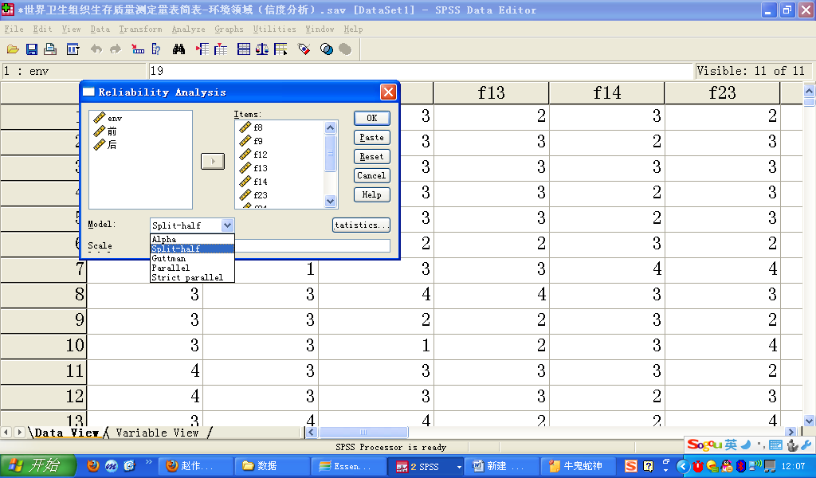
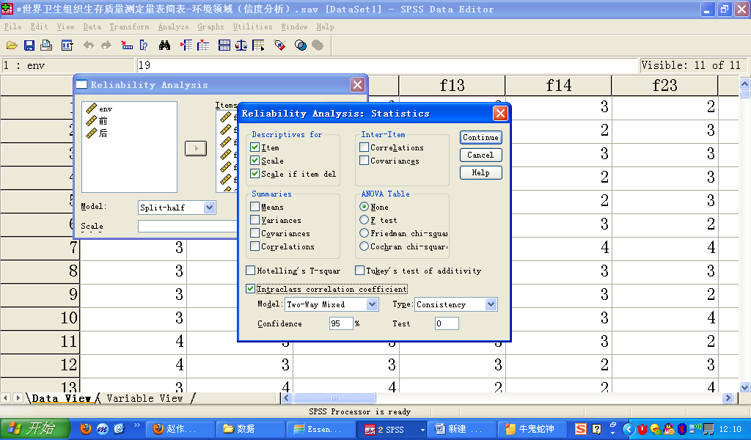
例子：世界卫生组织生存质量测定量表简表-环境领域（信度分析）.sav
Analyze-Scale-Reliability Analysis

Slide 73
Cronbach α系数
分半信度系数是建立在两半问题条目分数的方差相等这一假定上的，但实际数据并不一定满足。如果两半的方差不相等，则信度往往被低估。
Cronbach 1951年提出了α系数来测量信度
Analyze-Scale-Reliability Analysis

Slide 75
3.6.2 Cohen Kappa系数、Kendall和谐系数（Kendall’s Coefficient of Concordance）
Kappa指数用来描述两个测量手段的一致性。
例子：
  两名放射科医师对200名棉屑沉着病患者的X光片进行读片的诊断（Kappa.sav），试计算Kappa系数。
  Data-Weight cases-Weight cases by f
  Analyze-Descriptive Statistics-Crosstabs

Slide 76
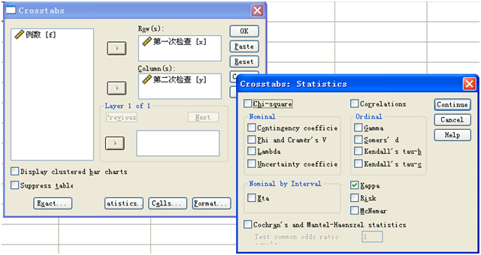

Slide 77
当评分者人数为2时，可以采用Pearson或者Spearman相关系数评价一致性；当评分者人数多于2时，可以采用Kendall和谐系数。
例子：
  三名神经内科医生对6名重症肌无力患者分别进行肌力的评分，存在数据文件“Kendall.sav”内，试评价三名医生的评分者信度，计算kendall和谐系数。
  Analyze-Nonparametric Tests-K-Related Samples

Slide 78
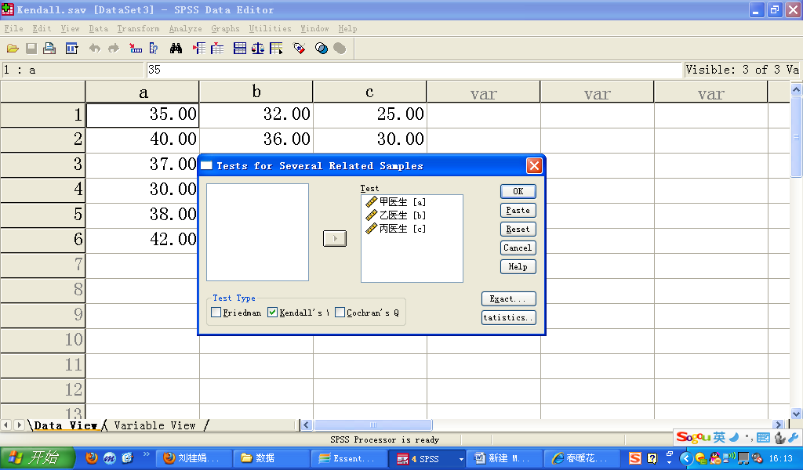

Slide 79
习 题
节目策划部门调查节目的收视率，以决定该节目是否继续开办。
  调查表中问题为：如果满足给定的项目，下个季度您是否观看该节目。共有7个项目：仍是原班导演、仍是原班演员、没有其他流行节目等等。
  要求被访者对每一项目选择“是”或者“不是”，分别记为1和0。数据保存在“reliability.sav”。
对问卷进行信度分析。

Slide 80
四 正态性检验

Slide 81
有些统计方法只适用于正态分布或近似正态分布的资料。正态性检验分为两大类：
  图示法：
    概率图（Probability-probability Plot，P-P图）
    分位数图（Quantile-quantile Plot，Q-Q图）
  计算法：
    对偏度和峰度各用一个指标来评定
    对偏度和峰度用一个综合指标来评定

Slide 82
4.1 P-P图法
（Analyze-Descriptive Statistics-p-p Plots）
以样本的累积频率作为横坐标，以按照正态分布计算的相应累计概率作为纵坐标，把样本值表现为直角坐标系中的散点。
如果数据服从正态分布，则样本点应该围绕第一象限的对角线分布。
例子：data3-3.sav

Slide 83
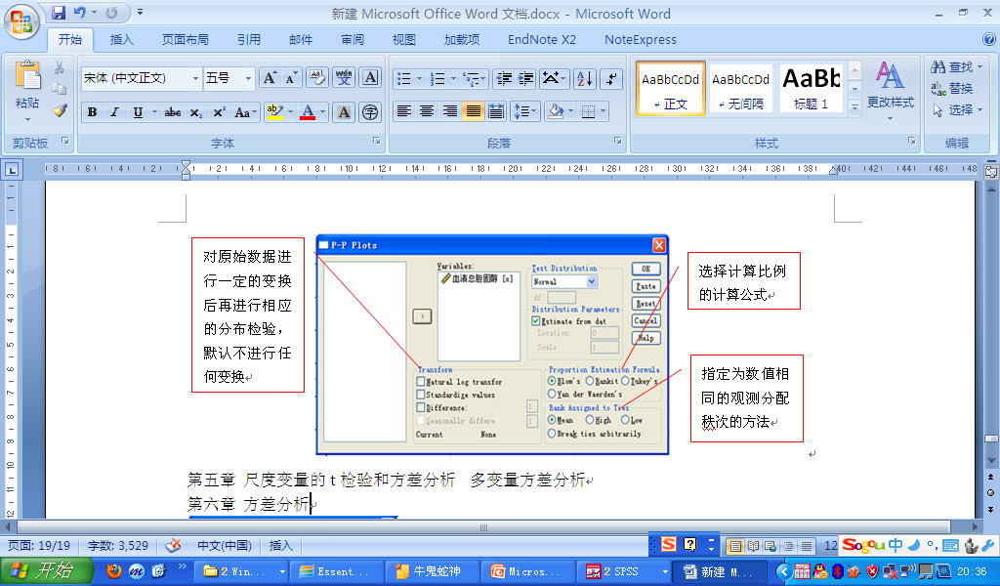
输出结果中的Detrended Normal P-P Plot-去势的正态p-p图，即累积概率的残差图

Slide 84
4.2 Q-Q图法
（Analyze-Descriptive Statistics-Q-Q Plots）
以样本的分位数作为横坐标，以按照正态分布计算的相应分位数作为纵坐标，把样本表现为直角坐标系的散点。如果资料服从正态分布，则样本点应该呈一条围绕第一象限对角线的直线。
去势后的正态Q-Q图为分位数的残差图。
例子：data3-3.sav

Slide 85
4.3 单样本K-S检验
（Analyze-Nonparametrics Tests-1 Sample K-S）
K-S检验是将样本的累积分布函数与确定的理论分布函数相比较，根据差值的大小确定样本是否来自于给定的总体。
零假设为：样本来自于给定分布的总体。SPSS计算所构造的统计量的概率P值，并根据其值是否大于显著性水平决定是否接受零假设。
K-S检验可以对正态分布、泊松分布等进行检验，其检验参数可以根据给定的样本进行估计。

Slide 86
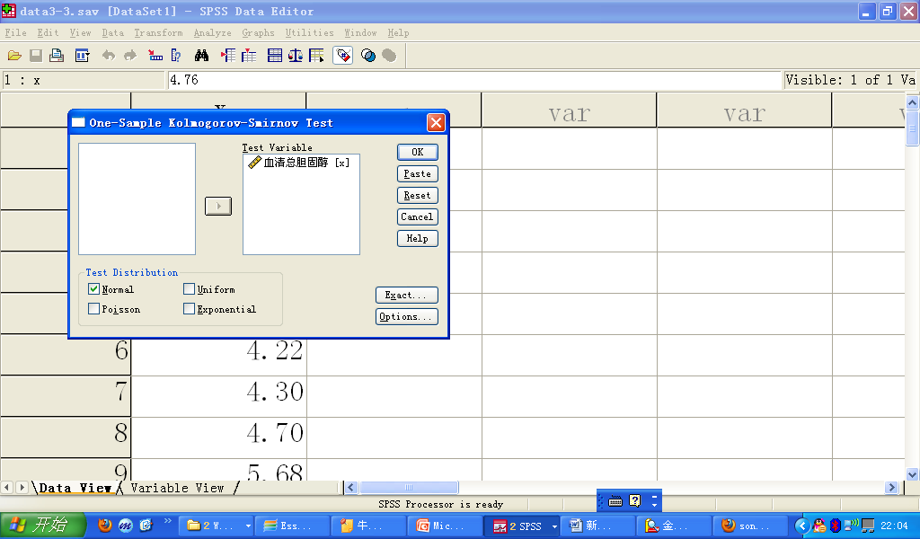
习题：frequencies.sav

Slide 87
五 均值比较

Slide 88
5.1 单样本T检验
（Analyze-Compare Means-One Sample T Test）
用于检验正态总体的均值是否与给定的检验值之间存在显著性差异；
要求样本数据来自于服从正态分布的单总体；
在检验过程中构造的统计量服从t分布；
零假设为：总体均值等于指定的检验值。

Slide 89
例子：
  一个生产高性能汽车的公司生产直径为322mm的圆盘制动闸。公司的质量控制部门随机抽取不同机器生产的制动闸进行检验。共有4台机器，每台机器抽取16支产品。数据见“TTEST1.SAV”。
  利用单样本T检验方法检验每个机器生产的产品均值和322在90%的置信水平下是否有显著差异。

Slide 90
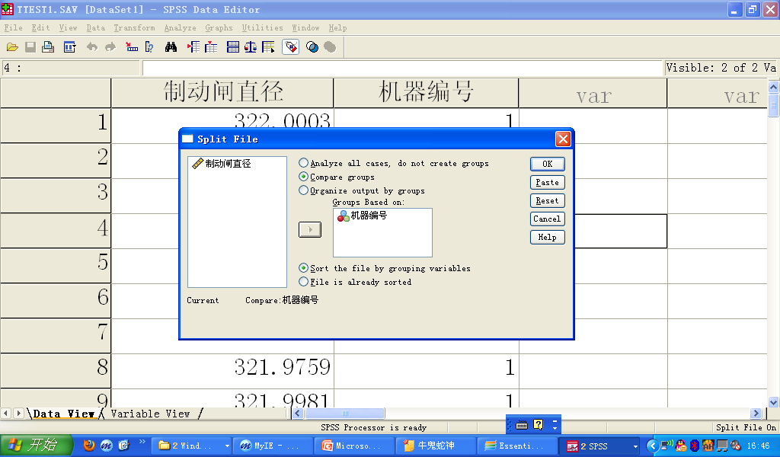
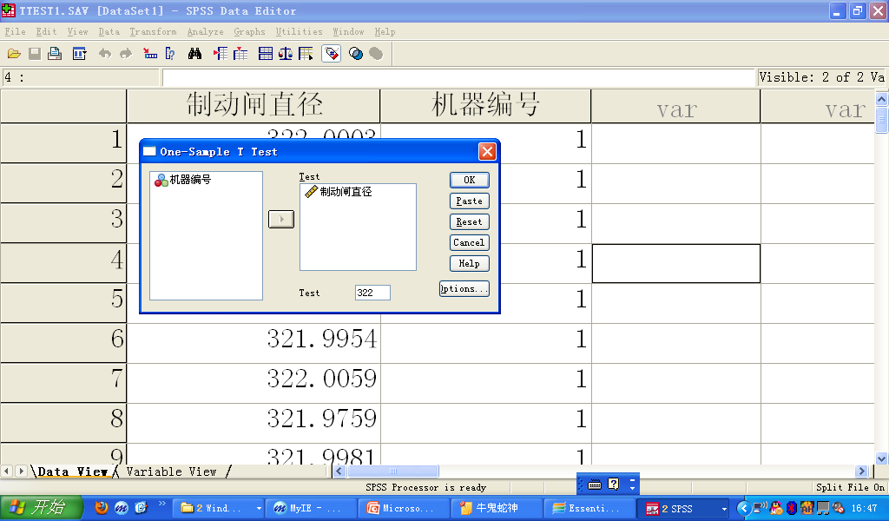
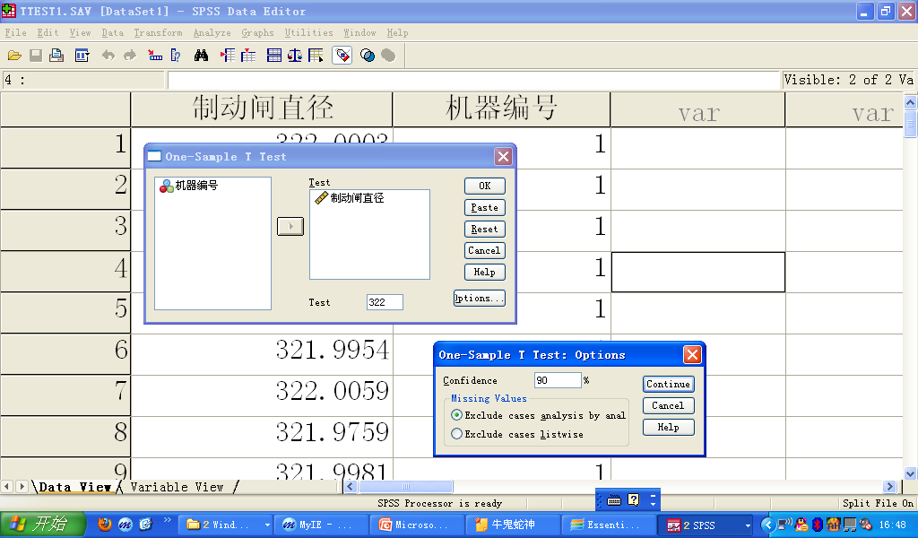

Slide 91
5.2 两独立样本T检验
（Analyze-Compare Means-Independent Sample T Test）
用于检验两个独立样本是否来自于具有相同均值的总体，也就是检验两个独立正态总体的均值是否相等。
零假设为：两个总体的均值相等。
当两个总体方差未知但相等，构造的检验统计量服从自由度为n1+n2-2的t分布。
当两个总体方差未知且不等，构造的检验统计量服从修正自由度的t分布。

Slide 92
Levene F方差齐性检验，零假设为：两个总体方差相等。
若计算所得概率值小于给定的显著性水平（一般为0.05），则拒绝零假设，否则，认为两个总体的方差无显著性差异。

Slide 93
例子
  在体育课上，记录14名学生乒乓球得分的数据（TTEST2.SAV），男女各7名。
  比较在置信度为95%的情况下，男女生得分是否有显著差别。

Slide 94
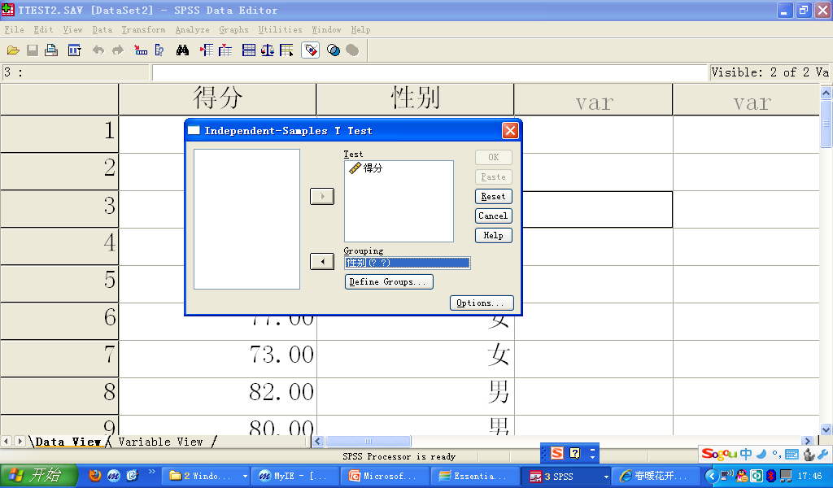
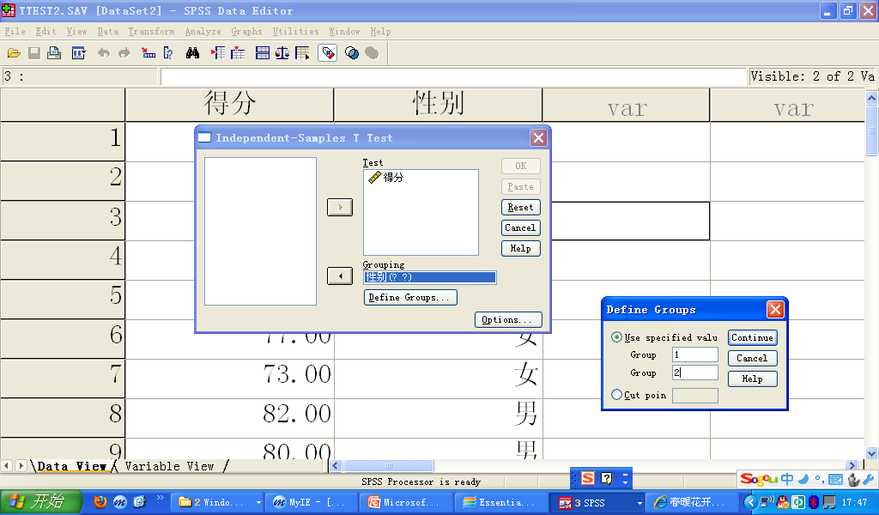

Slide 95
5.3 两配对样本T检验
（Analyze-Compare Means-Paired Samples T Test）
用于检验两个配对样本是否来自于具有相同均值的正态总体，即推断两个总体的均值是否存在显著差异。
  配对是指两样本的各样本值之间存在一一对应关系。
  其检验思路就是做差值，转化为单样本t检验，最后转化为对差值序列总体的均值是否与0有显著差异做检验。要求差值序列服从正态分布。
  零假设为： “来自总体”的差值序列均值为零。

Slide 96
例子
  某医疗机构针对具有家族心脏病史的病人研发了一种新药。为了检验这种新药的疗效是否显著，对16位病人进行为期半年的观察测试。
  测试指标位使用该药之前和之后的体重以及甘油三酯的变化。数据保存在“PTEST.SAV”中。

Slide 97
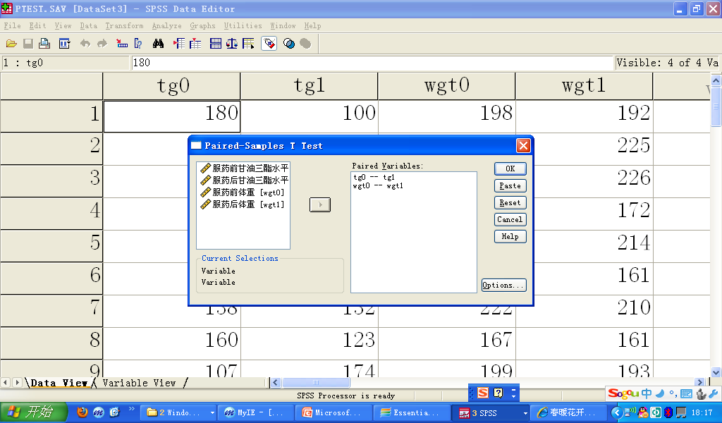
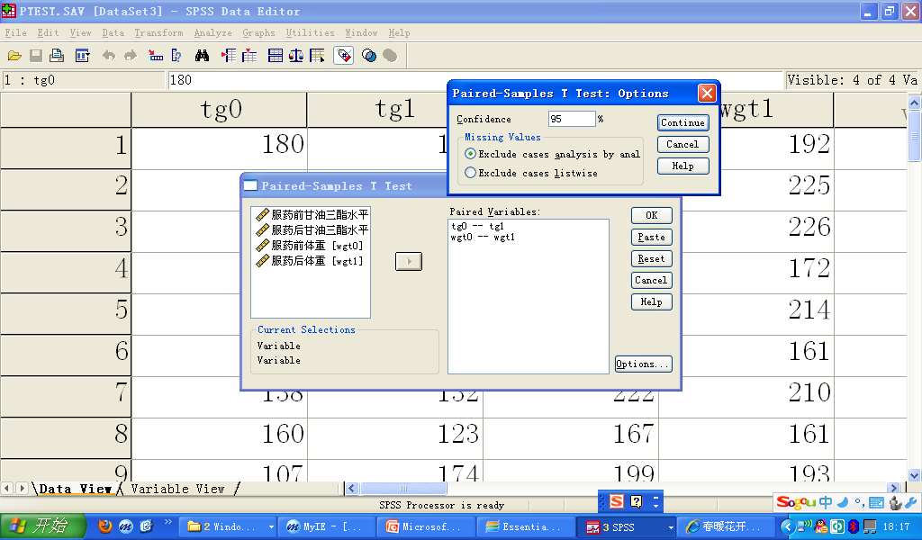

Slide 98
六 单因素方差分析

Slide 99
研究分类性自变量对数值型因变量的影响，例如它们之间有无关系、关系强度如何等。
  例如，在消费者市场，为了评价不同行业的服务质量，消费者协会分别在零售业、旅游业、航空公司、家电制造业抽取了不同的企业作为样本，其中零售业7家，旅游业6家，航空公司5家，然后统计出近期消费者对这23家企业的投诉次数（one_wayanova1.sav）；
  分析4个行业之间的服务质量是否有显著差异。

Slide 100
方差分析判断不同总体之间的均值是否相等，进而分析自变量是否有影响。
因素、水平（因素的不同表现称为水平）
方差分析一般应满足3个假设，即要求各个总体服从正态分布，各个总体的方差应相同以及观测值是独立的。
零假设为：各个水平的均值全相等

Slide 101
方差分析的核心就是方差可分解。即将总变异分解组内变异与组间变异两个部分。如果后者大于前者，且有统计学意义，即认为均数间存在差异。
如各组间均数有显著差异，说明因素对因变量是有显著影响，因素的不同水平会影响因变量取值。
构建F统计量，在SPSS中，计算显著性概率P的值来判断是否接受零假设（P<0.05，不接受）。

Slide 102
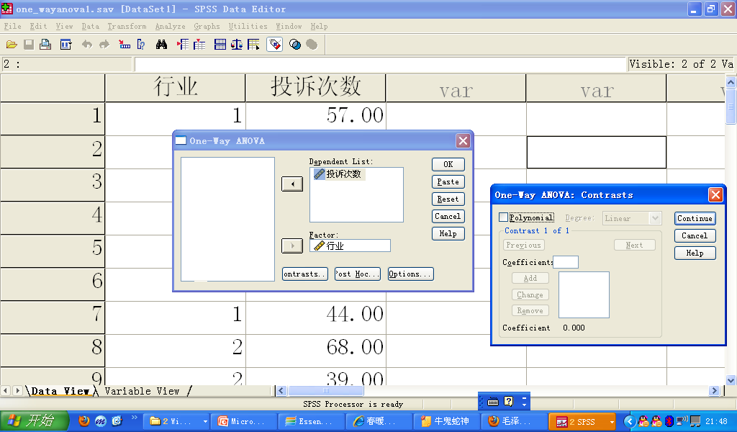
（Analyze-Compare Means-One Way ANOVA）

Slide 103

进行均值的多项式比较，并在其后的参数框中选定阶数 。如一阶：Linear，二阶：Quadratic，三阶：Cubic…….最高可达五阶
显示每组系数的总和。
输入多项式各组均值的系数,输入一个系数单击Add按钮。系数进入下面方框..依次输入各组均值的系数。
如果多项式中只包括第一与第四组的均值的系数,必须把第二、第三个系数输入为0。
如果只包括第一与第二组的均值,则第三、第四个可不输入。
可同时建多个多项式，输入一组后按Next按钮；如果要修改则按Previous按钮，修改后按Change按钮，删除按Remove按钮。
多项式比较对话框

Slide 104

输出均数分布图
用Levene检验进行方差一致性检验
选择缺失值的处置方式:
在检验变量中含有缺失值的观测将不被计算
在任何一个变量中含有缺失值的观测都将不被计算
Options对话框

Slide 105

第一列：方差来源；第二列：离差平方和；第三列：自由度；第四列：均方；第五列：F值；第六列：显著值，是F统计量的P值。

Slide 106
Thank you for Listening

